Slide 1
가설 검정과 통계적 추론

Slide 2
통계적 가설 검정
통계적 가설의 예
이 동전은 공평하다.
데이터 과학자들은 Python을 R보다 선호한다.
사람들은 인터넷 서핑 중 닫힘 버튼이 매우 작아 닫기 짜증나는 팝업 광고가 나타나면 페이지 내용을 읽기 보다는 그 페이지를 떠나 버리는 경향이 강하다.
귀무 가설 H₀
기각할지 말지 결정하는 가설
대립 가설 H₁
귀무 가설과 비교되는 위치에 있는 가설

Slide 3
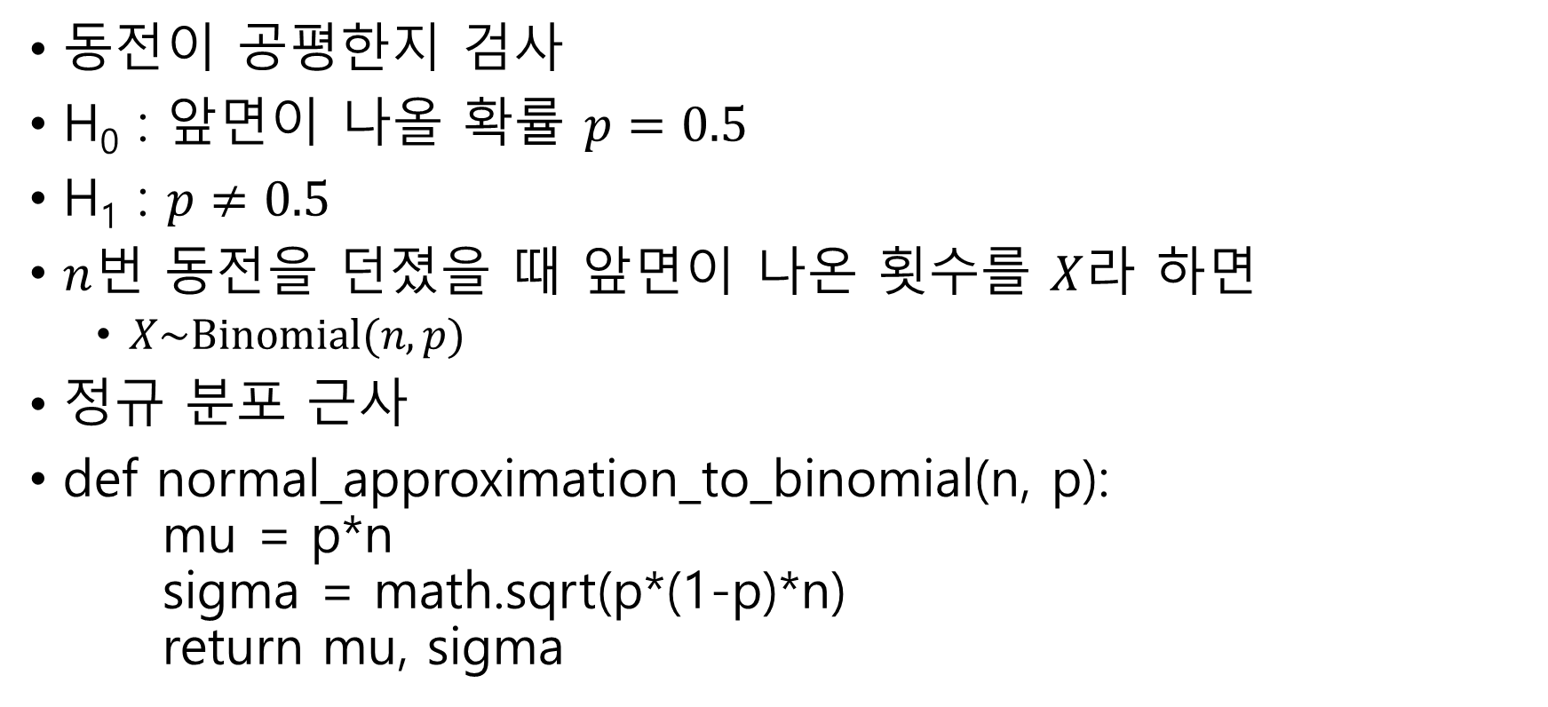
동전 던지기
동전이 공평한지 검사
H₀ : 앞면이 나올 확률 $p=0.5$
H₁ : $p≠0.5$
$n$번 동전을 던졌을 때 앞면이 나온 횟수를 $X$라 하면
$X\sim \text{Binomial}(n,p)$
정규 분포 근사
def normal_approximation_to_binomial(n, p): mu = p*n sigma = math.sqrt(p*(1-p)*n) return mu, sigma

Slide 4
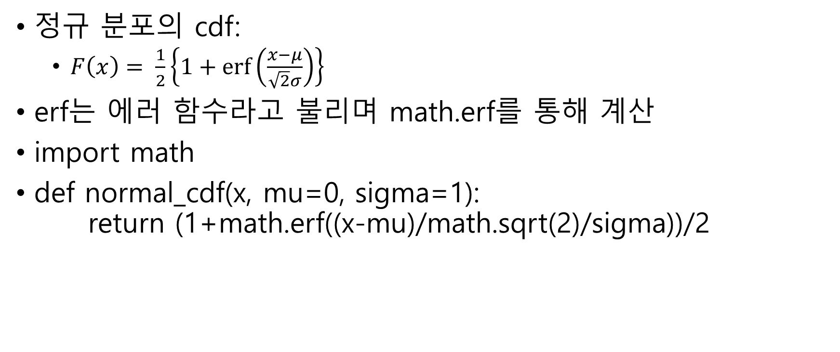
review - 정규분포의 cdf
정규 분포의 cdf:
$F\left(x\right)= \frac{1}{2}\left\{1+\operatorname{erf}\left(\frac{x−μ}{\sqrt{2}σ}\right)\right\}$
erf는 에러 함수라고 불리며 math.erf를 통해 계산
import math
def normal_cdf(x, mu=0, sigma=1): return (1+math.erf((x-mu)/math.sqrt(2)/sigma))/2

Slide 5
review - 정규분포 cdf의 역함수
def inverse_normal_cdf(p, mu=0, sigma=1, tolerance=0.00001):
if mu != 0 or sigma != 1: return mu + sigma * inverse_normal_cdf(p, tolerance=tolerance)
low_z, low_p = -10.0, 0 # normal_cdf(-10)은 0과 매우 가까움 hi_z, hi_p = 10.0, 1 # normal_cdf(10)은 1과 매우 가까움
while hi_p – low_p > tolerance:
mid_z = (low_z + hi_z) / 2 # 중앙값
mid_p = normal_cdf(mid_z) # 중앙값의 cdf
if mid_p < p: # 중앙값이 아직 작으면 윗쪽을 탐색
low_z, low_p = mid_z, mid_p
elif mid_p > p: # 중앙값이 아직 크면, 아랫쪽을 탐색
hi_z, hi_p = mid_z, mid_p
else: break
return mid_z

Slide 6
다양한 정규 분포 관련 함수 만들기
주어진 값보다 작을 확률
normal_probability_below = normal_cdf
주어진 값보다 높을 확률
def normal_probability_above(lo, mu=0, sigma=1): return 1-normal_cdf(lo, mu, sigma)

Slide 7
다양한 정규 분포 관련 함수 만들기 (2)
주어진 두 값 사이에 위치할 확률
def normal_probability_between(lo, hi, mu=0, sigma=1): return normal_cdf(hi, mu, sigma) – normal_cdf(lo, mu, sigma)
주어진 두 값의 바깥에 위치할 확률
def normal_probability_outside(lo, hi, mu=0, sigma=1): return 1- normal_probability_between(lo, hi, mu, sigma)

Slide 8
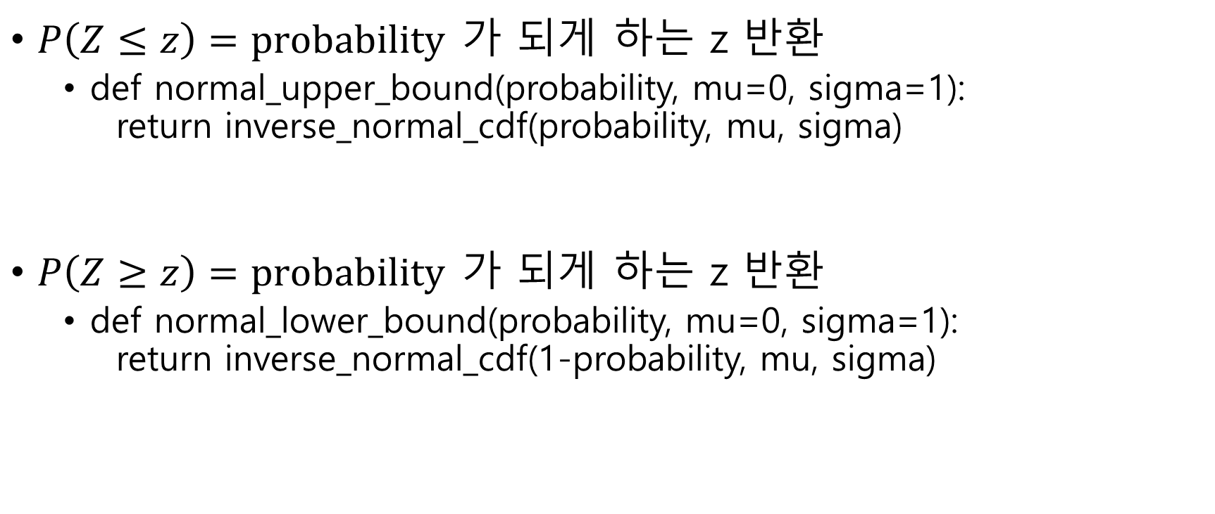
다양한 정규 분포 관련 함수 만들기 (3)
$P\left(Z≤z\right)=\text{probability}$ 가 되게 하는 z 반환
def normal_upper_bound(probability, mu=0, sigma=1): return inverse_normal_cdf(probability, mu, sigma)
$P\left(Z≥z\right)=\text{probability}$ 가 되게 하는 z 반환
def normal_lower_bound(probability, mu=0, sigma=1): return inverse_normal_cdf(1-probability, mu, sigma)

Slide 9
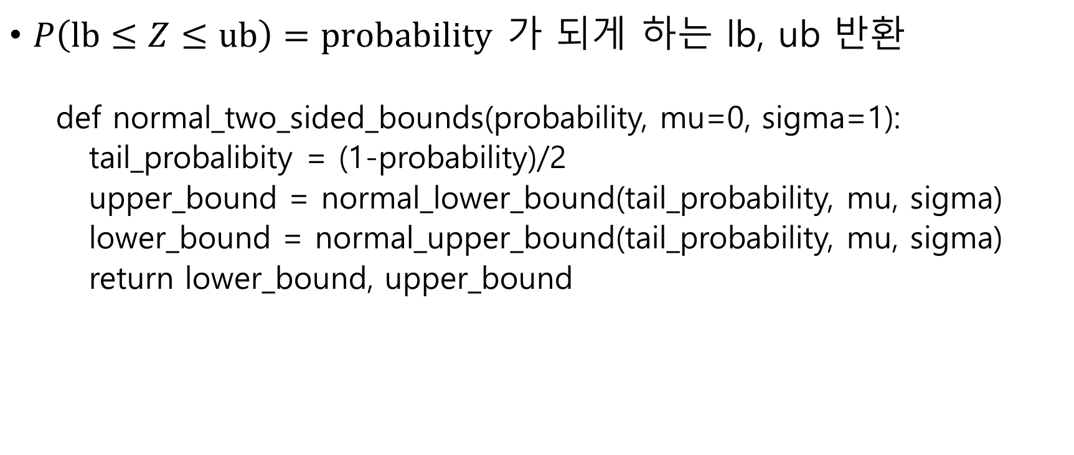
다양한 정규 분포 관련 함수 만들기 (4)
$P\left(\text{lb}≤Z≤\text{ub}\right)=\text{probab}i\text{lity}$ 가 되게 하는 lb, ub 반환
def normal_two_sided_bounds(probability, mu=0, sigma=1):
tail_probalibity = (1-probability)/2
upper_bound = normal_lower_bound(tail_probability, mu, sigma)
lower_bound = normal_upper_bound(tail_probability, mu, sigma)
return lower_bound, upper_bound

Slide 10
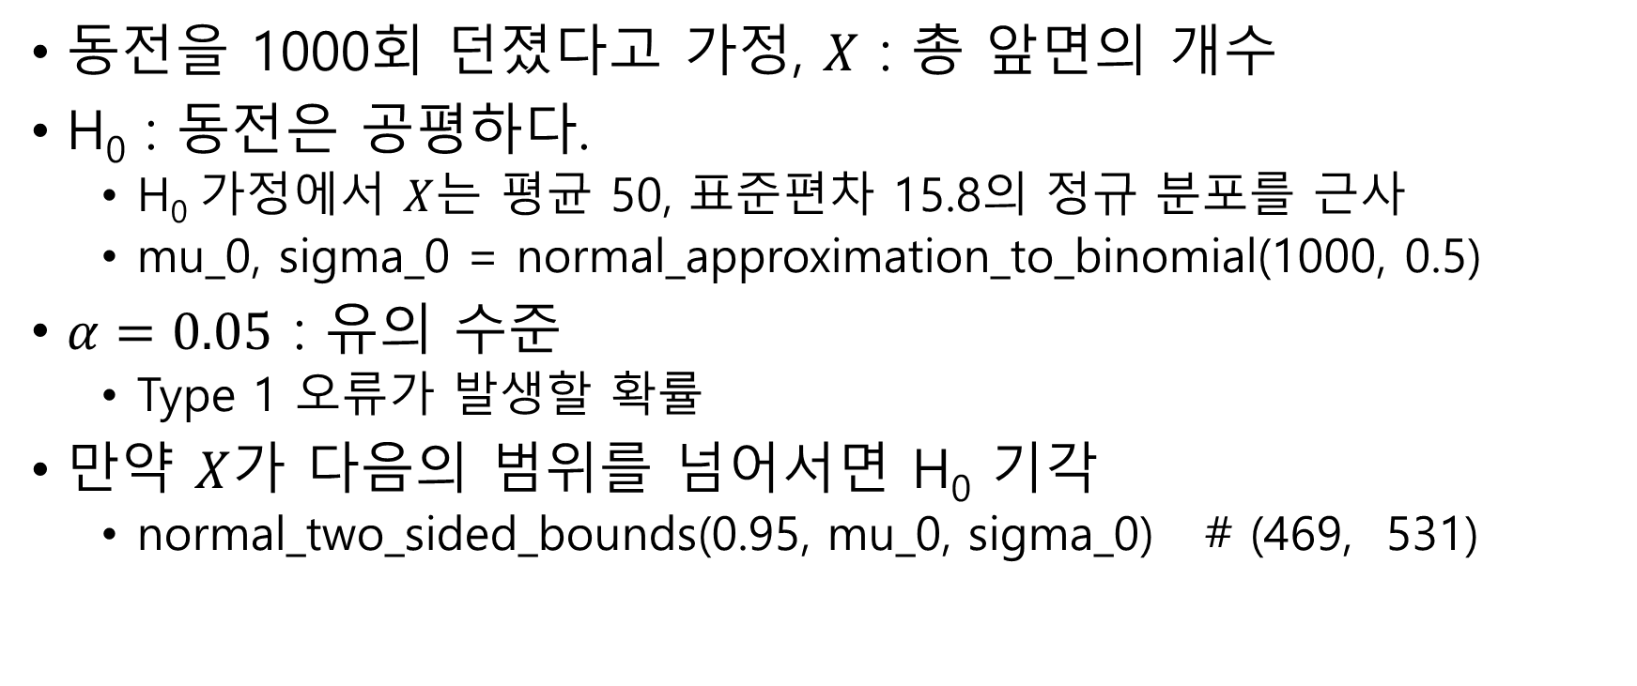
가설 검정
동전을 1000회 던졌다고 가정, $X$ : 총 앞면의 개수
H₀ : 동전은 공평하다.
H₀ 가정에서 $X$는 평균 50, 표준편차 15.8의 정규 분포를 근사
mu_0, sigma_0 = normal_approximation_to_binomial(1000, 0.5)
$α=0.05$ : 유의 수준
Type 1 오류가 발생할 확률
만약 $X$가 다음의 범위를 넘어서면 H₀ 기각
normal_two_sided_bounds(0.95, mu_0, sigma_0) # (469, 531)

Slide 11
단측 검정
H₀ : 동전은 공평하다.
H₁ : 앞면이 많이 나오도록 설계되어 있다.
기각역의 범위를 구함에 있어 한 쪽의 꼬리만 생각하면 됨
hi = normal_upper_bound(0.95, mu_0, sigma_0) # 526<531

Slide 12
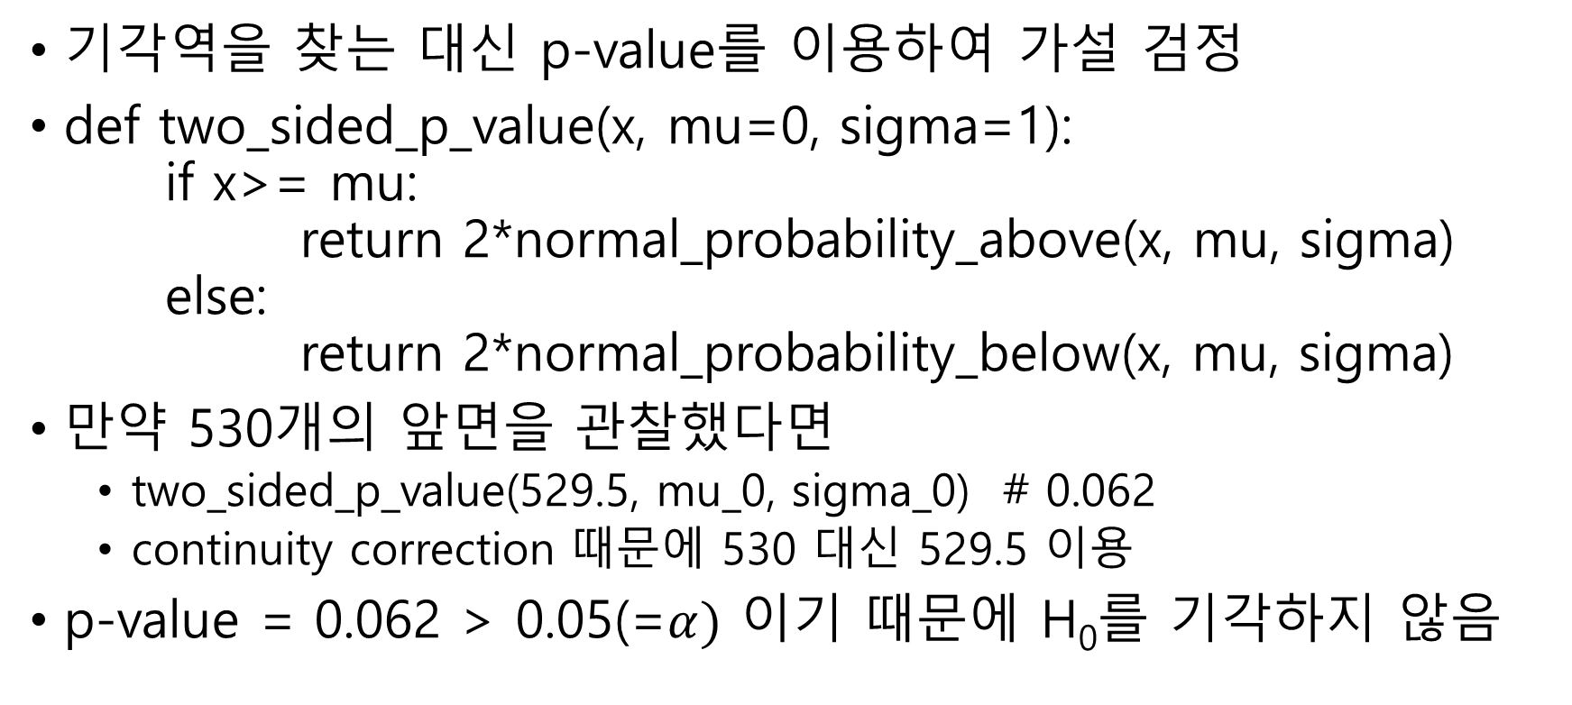
p-value를 이용한 양측 검정
기각역을 찾는 대신 p-value를 이용하여 가설 검정
def two_sided_p_value(x, mu=0, sigma=1): if x>= mu: return 2*normal_probability_above(x, mu, sigma) else: return 2*normal_probability_below(x, mu, sigma)
만약 530개의 앞면을 관찰했다면
two_sided_p_value(529.5, mu_0, sigma_0) # 0.062
continuity correction 때문에 530 대신 529.5 이용
p-value = 0.062 > 0.05(=$α)$ 이기 때문에 H₀를 기각하지 않음

Slide 13
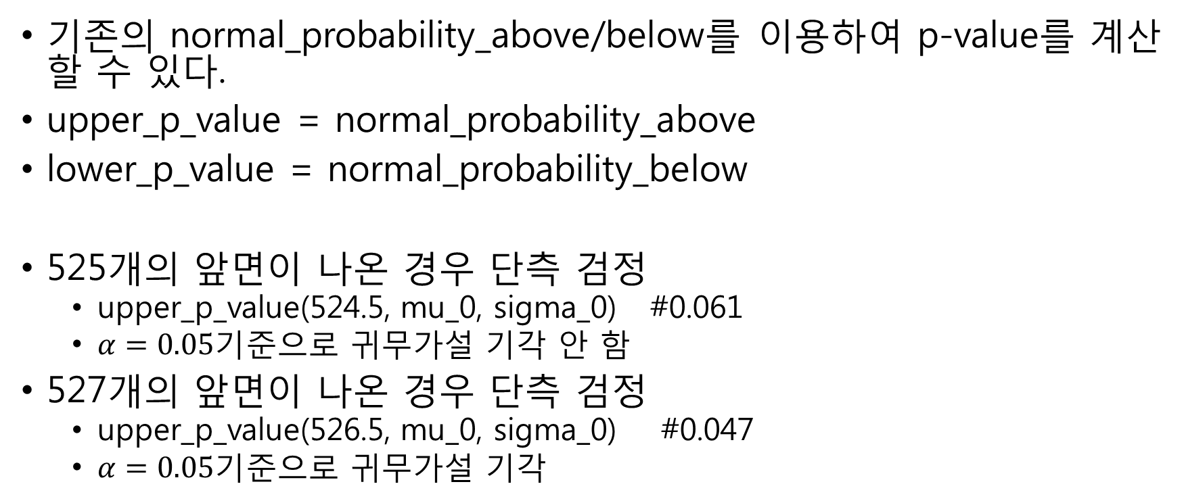
단측 검정에서 p-value
기존의 normal_probability_above/below를 이용하여 p-value를 계산할 수 있다.
upper_p_value = normal_probability_above
lower_p_value = normal_probability_below
525개의 앞면이 나온 경우 단측 검정
upper_p_value(524.5, mu_0, sigma_0) #0.061
$α=0.05기$준으로 귀무가설 기각 안 함
527개의 앞면이 나온 경우 단측 검정
upper_p_value(526.5, mu_0, sigma_0) #0.047
$α=0.05기$준으로 귀무가설 기각

Slide 14
시뮬레이션을 통한 확인
100000의 시뮬레이션 실험을 통해, 총 앞면의 횟수가 (470, 530)을 넘어가는 extreme 사건의 개수를 합산
여기서 각각의 실험은 동전을 1000회 던지는 실험
extreme_value_count = 0
for _ in range(100000): num_heads = sum(1 if random.random() < 0.5 else 0 for _ in range(1000)) if num_heads >= 530 or num_heads <= 470: extreme_value_count += 1
print(extreme_value_count/100000)

Slide 15
P-hacking
실험을 무수히 많이 실행하다 보면, 원하는 p-value를 얻을 수 있다.
def run_experiment(): return [random.random() < 0.5 for _ in range(1000)]
def reject_fariness(experiment): num_heads = sum(experiment) return num_heads < 469 or num_heads > 531
experiments = [run_experiment() for _ in range(10000)]
num_rejections = len([experiment for experiment in experiments if reject_fariness(experiment)])
print(num_rejections)

